Slide 1
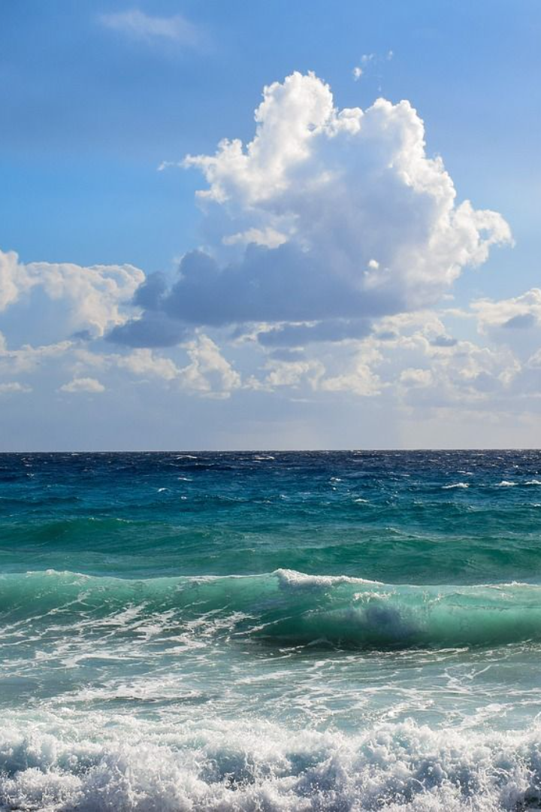
"Воды океана" - конспект урока географии 6 класс
newUROKI.net
Добро пожаловать на увлекательный урок географии о "Воды океана"! На этом уроке мы узнаем о разнообразии океанов и их важной роли в нашей планете.
Презентация для урока географии в 6 классе по теме: "Воды океана"
«Новые УРОКИ» newUROKI.net
Всё для учителя – всё бесплатно!

Slide 2
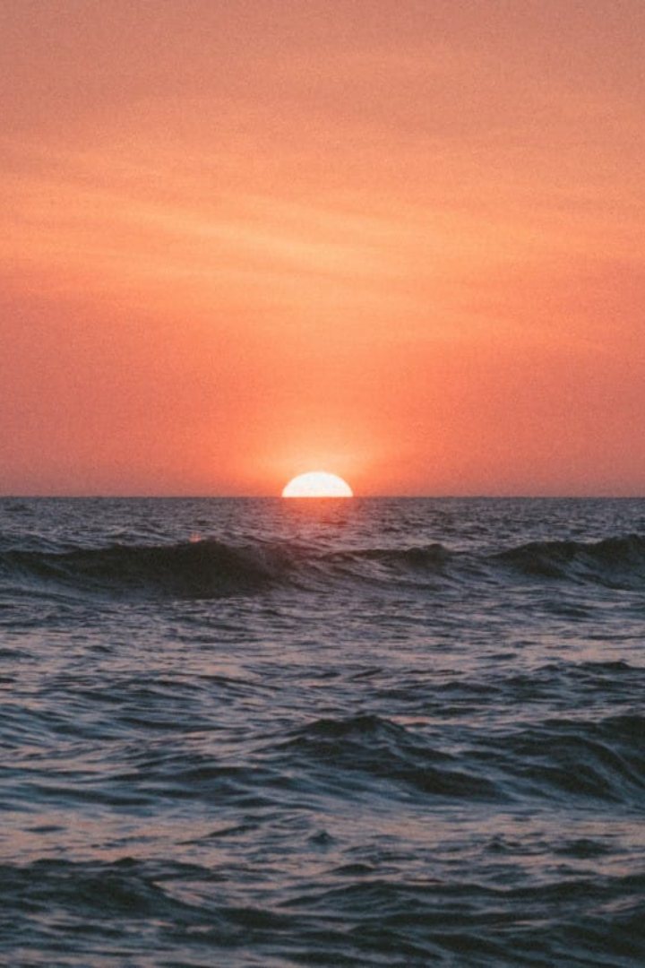
newUROKI.net
Введение в мир океанов
Давайте начнем с введения в увлекательный и загадочный мир океанов. Океаны занимают около 70% Земной поверхности и являются домом для множества удивительных животных и растений.

Slide 3
newUROKI.net
Океаны и их распределение
Тихий океан
Атлантический океан
Индийский океан
Самый большой океан на Земле, занимающий почти половину всей площади океанов.
Океан, расположенный между Африканским, Австралийским и Азиатским континентами.
Океан, разделяющий Америку и Европу и Африканский континент.

Slide 4
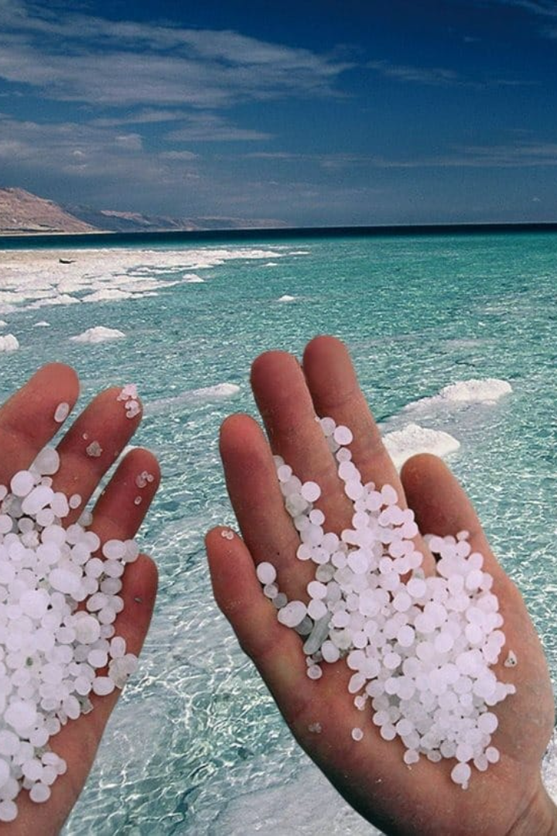
newUROKI.net
Свойства морской воды
1
Соленость
2
Цвет
Морская вода содержит минералы и соли, делая ее соленой и отличной от пресной воды.
Цвет морской воды может варьироваться от голубого до зеленого и даже серого, в зависимости от примесей и растительности.
3
Прозрачность
Морская вода может быть очень прозрачной, позволяя видеть на дно, или же мутной, особенно около побережий.

Slide 5
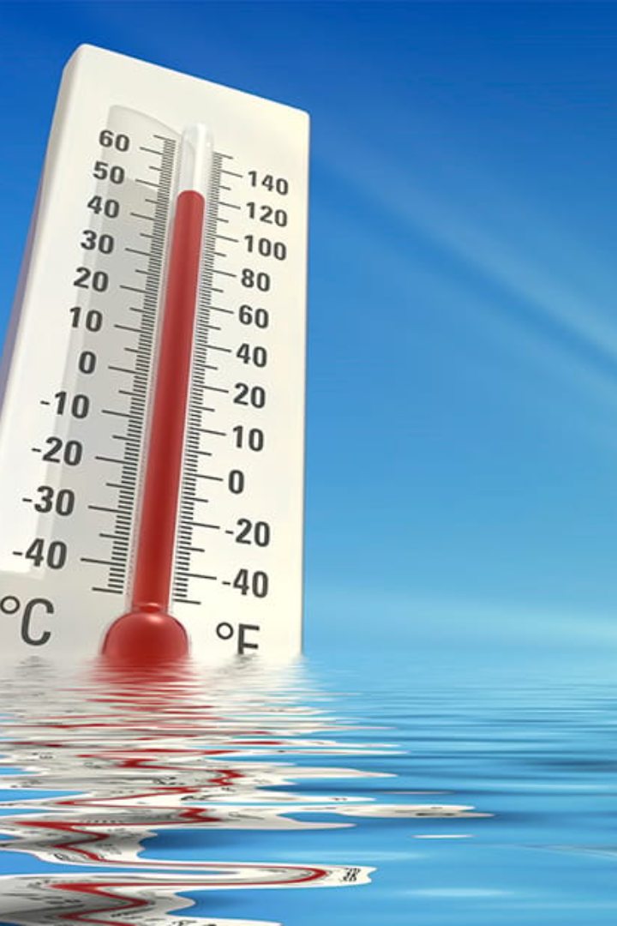
newUROKI.net
Температура морской воды
1
Полярные регионы
Морская вода в полярных регионах может быть очень холодной, около 0°C.
Экватор
2
У берегов экватора, температура морской воды может быть весьма теплой, около 27°C.
3
Умеренные широты
В умеренных широтах, температура морской воды может варьироваться от прохладной до теплой, в зависимости от сезона.

Slide 6
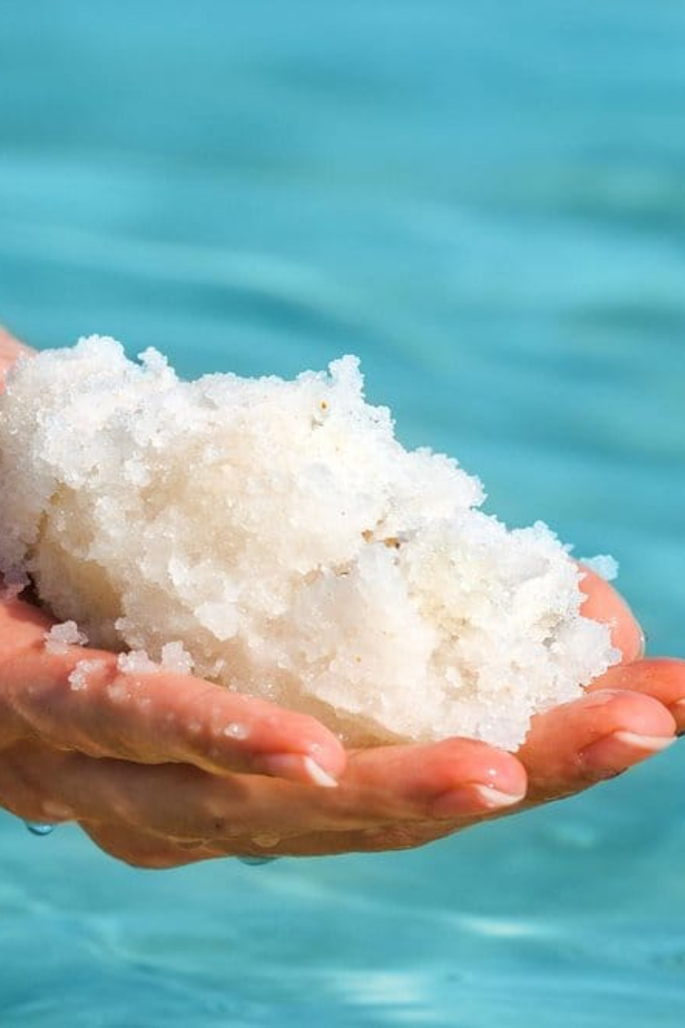
newUROKI.net
Соленость морской воды
Океан
Соленость
Северный ледовитый
Высокая
Южный
Высокая
Атлантический
Средняя
Тихий
Низкая
Индийский
Средняя

Slide 7
newUROKI.net
Биоразнообразие океанов
Коралловые рифы
Морские черепахи
Киты и дельфины
Интеллектуальные и общительные морские млекопитающие, признанные людьми великой красотой и важностью.
Уникальная экосистема, обитаемая множеством разноцветных рыбок и других морских существ.
Грациозные и уязвимые создания, которые являются символом океанов и их защиты.

Slide 8
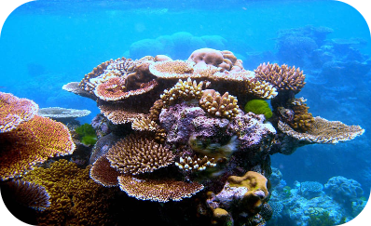
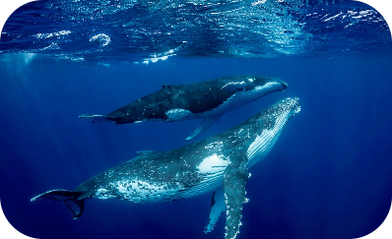
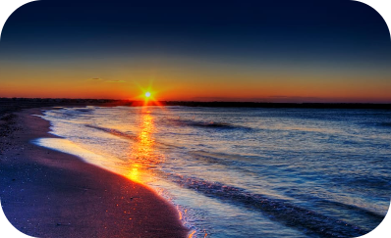
newUROKI.net
Заключение: Роль океанов в экосистеме
Океаны являются ключевыми компонентами экосистемы Земли, поддерживая жизнь и влияя на климат планеты.
Они обеспечивают пищу и проживание для миллиардов людей и являются источником многих лекарств и ресурсов.
Кроме того, океаны предоставляют нам возможность отдохнуть, наслаждаться пляжами и великолепными видами.

